Slide 1
دانشگاه آزاد اسلامی واحد
دو و میدانی
استاد :
دانشجو:

Slide 2
دو و میدانی

Slide 3
تاریخچه دو میدانی درجهان
اولین گزارش و مدرک کتبی مربوط به سال 776 سال قبل از میلاد مسیح در اولین جشنواره که برگزار شد اولین مسابقه دو به مسافت 180 متر بود که فردی به نامه کوروباس به مقام اولی دست یافت.
یونانیها که علاقه زیادی به ورزش داشتند شالوده بازیهای المپیک را بنا نهادند و رشتهای مختلف دومیدانی را به عنوان محور اصلی بازیها می دانستند.که شامل 180 متر دویدن پرش پرتابه دیسک و نیزه و کشتی بود.
و در سال146 قبل از میلاد مسیح با ظهور امپراتوری روم مسابقاته ورزشی گسترده تر شد و به شکل حرفه ای مطرح گردیدو این دوران را دوران طلای نام دادند.

Slide 4
تاریخچه دو میدانی در ایران
در سال ۱۳۱۳ با همت شادروان استاد احمد ایزدپناه و با انجام مسابقاتى در بعضى از رشته‌هاى دو و میدانى سرآغاز بوجودآمدن تشکیلاتى در این ورزش مادر و جذاب فراهم گشت پس مى‌توان نامبرده را بنیانگزار دو و میدانى ایران دانست.
درسال ۱۳۱۵ مطابق ۱۹۳۶ میلادى فدراسیون دو و میدانى ایران تأسیس شد.
درسال ۱۹۳۶ میلادى یک گروه ورزشى از ایران به المپیک برلین اعزام شد و در همین سال تهران به عضویت فدراسیون دو و میدانى آماتورى بین‌المللى درآمد.
ریاست اولین دوره فدراسیون دو و میدانى کشورمان را آقاى محمد ذوالفقارى در سال ۱۳۲۵ بعهده داشت که تاسال ۱۳۳۱ این سمت به عهده نامبرده بود و دبیر ایشان شادروان احمد ایزدپناه بود.
در حال‌حاضر رئیس فدراسیون دو و میدانى جمهورى ‌اسلامى ‌ایران را جناب آقاى على کفاشیان عهده‌دار هستند. خاطرنشان مى‌سازد که اسامى تمام رؤسا و دبیران فدراسیون از آغاز تاکنون ضمیمه این تاریخچه است.

Slide 5
رشته های دو و میدانی
دوهای سرعت
100متر
200 متر
400 متر
4 در100
نیمه استقامتی
800 متر
1500 متر
استقامتی
3000 متر
5000 متر
ماراتن
42 کیلومتر

Slide 6
رشته های دو و میدانی
پرشها
پرش ارتفاع
پرش طول
پرش با نیزه
پرش سه گام
پرتاب
پرتاب نیزه
پرتاب دیسک
پرتاب چکش
پرتابه وزنه

Slide 7
رشته های دو و میدانی
عواملی برای 1 پرتابه وزنه خوب
سرعت رها کردن2زاویه پرتاب3 ارتفاع پرتاب4 مقاومت هوا شکلهای مختلف تمرین پرتاب پرتاب با وضعیت ایستاده2با حالت نشسته3باذ حالت زانو زدن4با دور خیزه 3گام و 5 گام
وزنه:جنس وزنه از اهن خالص تا برنخ و سخت تر از بریج میتواند باشید
وزنه : وزنه در مردان7/260 کیلو گرم در مردان و در زنان 4 کیلو گرم هست
و قطر وزنه در مردان130 میلی متر و در زنان 95 میلی متر است
دایره پرتاب:قطر داخلی پرتاب2.135 متر است
و در 2 نوع پرتاب میتوان انجام داد 1به صورت ایستاده2 به صورت چرخش

Slide 8
رشته های دو و میدانی
پرتابه نیزه:پرتاب نیزه به 3 صورت انجام میشود 1حالت ایستاده و3گام و 5 گام
وزنه نیزه0:برای مردان 800 گرم و طول ان 270 سانتیمتر است و در زنان 600 وطول ان 230سانتیمتر است
پرتاب دیسک: 2 نوع است ثابت وچرخشی
وزن دیسک0 در مردان2و قطر ان221میلیمتر و در زنان 1و قطر آن 182 میلیمتر است

Slide 9
رشته های دو و میدانی
پرش سه گام: محل فرود باید 9متر و طول 2.75باشد که بهش چاله پرش سه گام نام دارد
تخته پرش0دارای1.22 متر طول 20 سانتیمتر عرض و10 سانتیمتر ضخامت است
و در فاصله 13 متری در مردان و11 متری در زنان
مسیره دور خیز 40تا 45 متر باید باشید و عرض مسیر1.22

Slide 10
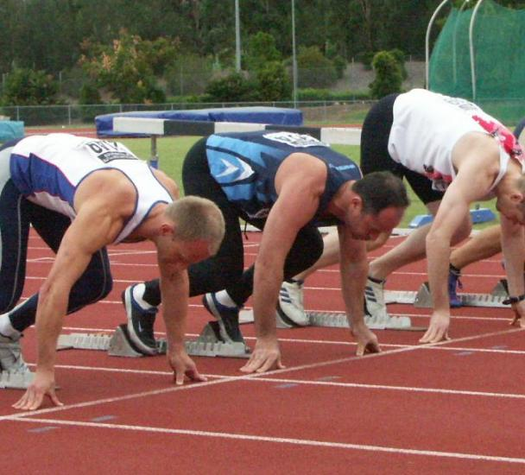
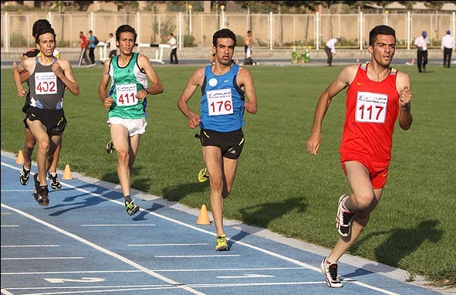
عکس ها
استارت دو 100 – 200- 400
نیمه استقامت

Slide 11
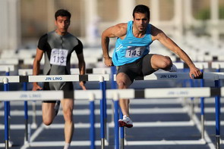
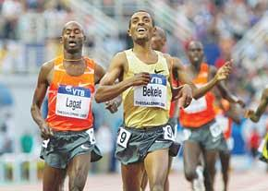
عکس ها
استقامت
دو 110 متر با مانع

Slide 12
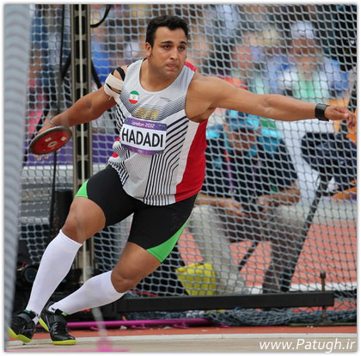
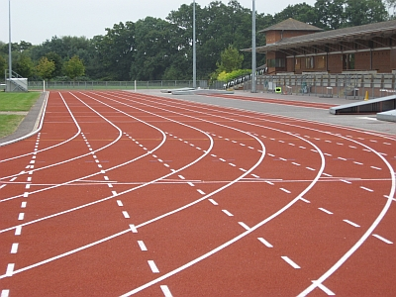
عکس ها
پیست دو میدانی
پرتاب دیسک

Slide 13
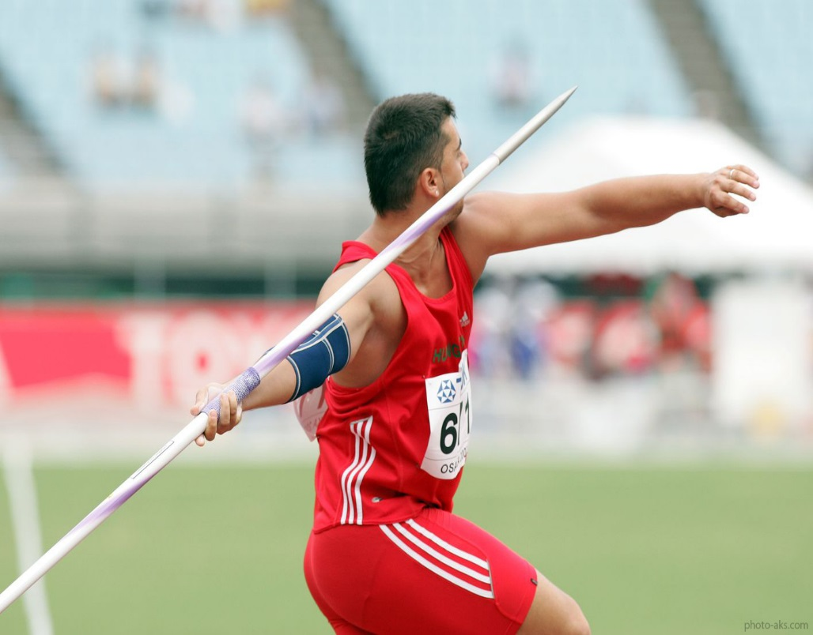
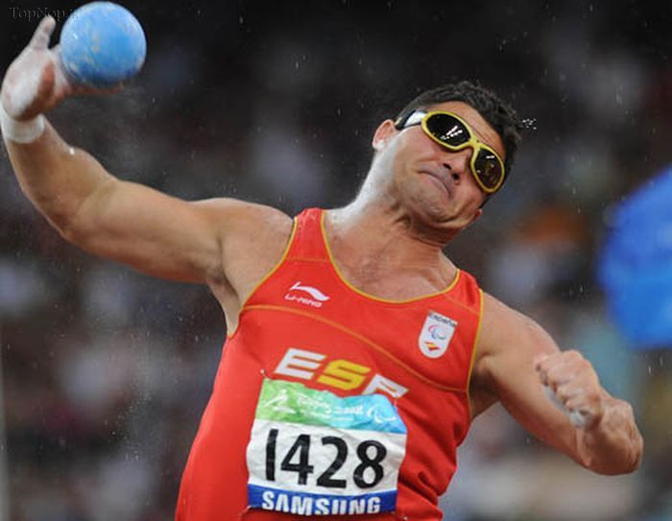
عکس ها
پرتاب نیزه
پرتاب وزنه

Slide 14
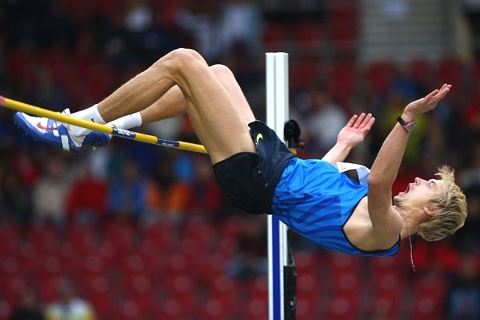
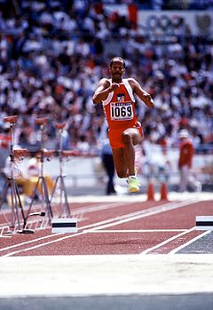
عکس ها
پرش ارتفاع
پرش سه گام

Slide 15
پایان

